Slide 1

Шинэ
Гэрээний тойм
 | Пасторуудад зориулсан Паулын захидал
 | 1 Тимот | 2 Тимот | Тит | Филемон
Чуулганд хандсан Паулын захидал | 2 Тесалоник |  |  | Илчлэлт | Ерөнхий захидал
 | 1 Тесалоник |  |  | Иуда
 | Колоссай |  |  | 3 Иохан
 | Филиппой |  |  | 2 Иохан
 | Ефес |  |  | 1 Иохан
 | Галат |  |  | 2 Петр
 | 2 Коринт |  |  | 1 Петр
 | 1 Коринт |  |  | Иаков
 | Ром |  |  | Еврей
 | Үйлс
 | Матай | Марк | Лук | Иохан
 | Сайн мэдээний ном (Түүхэн ном)
Dr. Rick Griffith
Дк. Рик Грифит • Сингапур Библийн Коллеж • www.BibleStudyDownloads.org

Slide 2
Шинэ Гэрээний “Номын сан”
22
Сайн Мэдээ
Түүх
Матай
Марк
Иохан
Үйлс
Лук
Паулын захидлууд
1 Тесалоник
Филиппой
2 Тесалоник
1 Коринт
Колоссай
Филемон
2 Коринт
1 Тимот
2 Тимот
Галат
Ефес
Ром
Тит
Ерөнхий захидлууд
Эш үзүүлэл
1 Иохан
Илчлэлт
2 Иохан
Еврей
Иаков
1 Петр
2 Петр
3 Иохан
Иуда
Notes:
What overall observations can you make in your small group for the NT?
• There are 5 parts to the NT (grouped by category)
• 4 versions of Christ’s life but only one of the church
• Most the NT are letters (especially by Paul)
• 6 of Paul’s 13 letters are to people he wrote twice (all follow-up except Rom & Col)
• 2 groupings (general epistles & gospels) named after their authors while Paul’s after their recipients

Slide 3

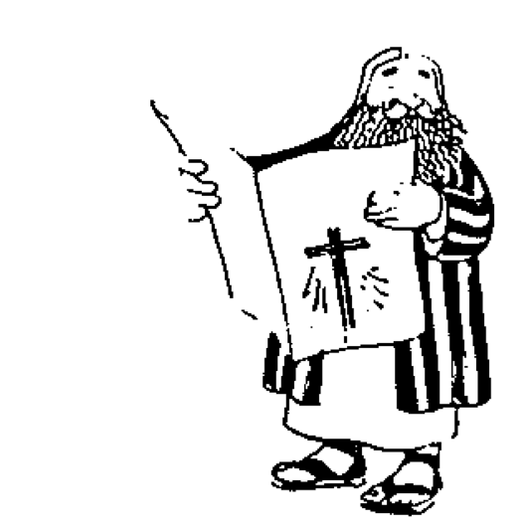




Шинэ Гэрээ “Байшин”
21
Пасторуудад хандсан Паулын захидал
 | 1 Тимот | 2 Тимот | Тит |  | Филемон
Чуулганд хандсан Паулын захидал | 2 Тесалоник |  |  |  | Илчлэлт | Ерөнхий захидлууд
 | 1 Тесалоник |  |  |  | Иуда
 | Колоссай |  |  |  | 3 Иохан
 | Филиппой |  |  |  | 2 Иохан
 | Ефес |  |  |  | 1 Иохан
 | Галат |  |  |  | 2 Петр
 | 2 Коринт |  |  |  | 1 Петр
 | 1 Коринт |  |  |  | Иаков
 | Ром |  |  |  | Еврей
 | Үйлс
 | Матай | Марк |  | Лук | Иохан
Түүхэн ном
Adapted from Walk Thru the Bible
Notes:
Gospels and Acts form the primary and secondary foundations of the NT
Both pillars have 9 books built upon the foundation
Each of the 2 pillars also have a foundational book: Romans & Hebrews
Both pillars also end up in books that primarily deal with eschatology
Instruction to the leaders comprise only 4 books
Only 4 NT books are written to an individual
i.e., the NT is written not to leaders primarily but to the average Christian

Slide 4
Номын бүрийг товчоор тодорхойлбол
33
Ром –Бурханы зөвт байдал
1 Кор. – Чуулганы асуудал шийдэгдэв
2 Кор. – Паулын нэр хүндийг сэргээв
Гал. – Эрх чөлөөний сайн мэдээ
Eфес – Христ дотор өргөмжлөгдсөн нь
Фил. – Эв нэгдлийг дээдлэхүй
Кол. – Чуулганы өргөмжлөгдсөн Тэргүүн
1 Tес. – Эргэн ирэхийн өмнөх Ялгуусан байдал
2 Tес. – Эргэн ирэхийн өмнөх Зовлон
1 Тим. – Тимотод хүлээлгэсэн итгэл
2 Tим. – Чуулганд заах сургаал
Tит – Үнэн бус багш нарыг шүүмжилсэн нь
Филемон. – Онөсим уучлагдсан нь
Христийн ТҮҮХ
ТУРШЛАГА
Матай – Иудейчүүдийн Мессаи
Maрк – Mессиа бол Зарц
Лук – Хүнтэй адил Нэгэн
Иохан – Есүс бол Бурхан
ЭШ ҮЗҮҮЛЛЭГ
Илчлэлт – Ирээдүйн тухай
Чуулганы түүх
Евр. – Төлөвшилд тэмүүл
Иак. – Иудей итгэгчдийн биеэ авч явах байдал
1 Петр – Зовлонд тэвчээртэй бай
2 Петр – Хуурамч багш нарыг илчил, хөө
1 Иохан – Нөхөрлөлийн баяр хөөр
2 Иохан – Хуурамч багш нарыг шүү
3 Иохан – Зочломтгой байдлын баяр хөөр
Иуда – Итгэлээсээ ухрахын шийтгэл
Үйлс – Элч нарын чуулган
Terry Hall, Bible Panorama, 121

Slide 5
ШИНЭ ГЭРЭЭНИЙ НОМУУДЫН СЭДЭВ
Христ бол Хаан гэж Матай бичсэн Есүс ЗАРЦ мэт байсан гэж Марк бичив Тэр бол Хүний Хүү гэж Лук хэ Тэр мөн Бурхан гэж Иохан хэлэв Чуулганы гэрчлэлийг Үйлс үлдээсэн Бурханы зөвт байдлыг Ромд тунхагласан Коринтын чуулганд залруулга хийв Паул өөрийгөө өмгөөлөв Хуулиас чөлөөтэй гэж Галат тунхаглав; Нигүүлслээр аврагдсан гэж Ефес хэлэв. Баярла гэж Филиппой хэлэв; Христ бол тэргүүн гэж Колоссай хэлэв. Хоёр Тесалоник хоёулаа, Христ хэзээ ч ирж болно гэв. Паул Тимотод хоёр ч удаа Итгэмжтэйгээр үйлчил гэж захив | Үнэнийг заа гэж Паул Титэд хэлэв Филемон: Бидэн шиг зарцад зөв хандаач Христ бүхнээс давуу гэж Еврей хэлэв Иаков амьдралын практик заав Тэвч гэж Петр хэлэв Бурууг харин эс тэвч гэв Нөхөрлөлийн талаар Иохан эхлээд хэлэв Харин буруу зүйлд бүү халтир Жинхэнэ багш нарт тусал гэж Иохан 3-т хэлэв Харин буруу багш нарын талаар Иуда хэлэв Иохан Христийг илчлэлтээр харав Илчлэлт номд энэ тухай бий. Дахилт: Библиэ уншаарай Библиэ уншаарай Библиэ уншаарай Есүстэй уулзаарай!
(Есүс надад хайртай даа дууны аянд дуулж болно)

Slide 6
Сайн мэдээ
Матай
Марк
Иохан
NIV Study Bible, 1471
Лук
Хааны төрсөн өдөр хааны элч зарлага “Хаан төрлөө” хэмээн тунхаглаж, энэ нь үнэхээр сайн мэдээ юм гэдэг байж.
Сайн мэдээний 4 ном нь Христ дэлхийд ирсэн нь үнэхээр “сайн мэдээ” юм гэдгийг тунхагладаг.
Иохан 20:30-31-д хэлснээр Бурхан Христийг дэлхийд илгээсэн нь үнэхээр сайн мэдээ юм гэж тунхагласан байдаг.

Slide 7
Синоптикуудын төстэй байдал
Матай, Марк, Лук ном нь адил төстэй агуулга багтааснаараа Синоптик (”хамтад нь харах”, эсвэл ”төстэй") Сайн мэдээний ном болсон юм. Учир нь тэдгээр нь Христийн амьдралыг түүхэн талаас нь харуулсан бол Иохан ном нь Есүсийн дотоод амьдрал, сургаалыг түлхүү харуулжээ.
Ямар талаараа эхний 3 ном төстэй вэ?
  Хэл, хэллэг
  Хэрэглэсэн материал
  Христийн амьдралыг хүүрнэн өгүүлж буй дэс дараалал, түүхэн үйл явдал

Slide 8
Сайн мэдээний номын бичээч
52
Нэр | Яс үндэс | Төрсөн хот | Ажил мэргэжил | Харилцаа | Нийт бүлгийн тоо | Нийт ишлэлийн тоо | Бичсэн ном
Матай | Иудей | Капернаум | Татвар хураагч | Есүс Христийн элч | 28 | 1,071 | Матай ном
Марк | Иудей, Ром | Иерусалим | Илгээлтийн эзэн | Петрийн дагалдагч | 16 | 678 | Марк ном
Лук | Грек | Антиох | Эмч | Паулын дагалдагч | 52 | 2,158 | Лук, Үйлс ном
Иохан | Иудей | Капернаум эсвэл Бетсайда | Загасчин | Есүс Христийн элч | 50 | 1,414 | Иохан ном, 1 Иохан 2 Иохан 3 Иохан Илчлэлт

Slide 9
52
Сайн мэдээний 4 номыг харьцуулахад
 | Матай | Марк | Лук | Иохан
Бичигдсэн огноо, уншигч | 40-иэд он Грекээр ярьдаг Еврейчүүд | 64-68 Ромд хавчигдаж буй итгэгчид | 57-59 Теофил | 60 оны сүүлч, Грекчүүдэд
Есүс бол … | Израилийн хаан (Мессаиа) | Зовсон зарц (Бурхан) | Жинхэнэ хүн (Мессаиа) | Бурханы хүү (Мессаиа)
Түлхүүр үг | Хаанчлал | Дагалдагч | Тэнгэрлэг 1 | Итгэх
Түлхүүр ишлэл | 21:5 | 10:45 | 19:10 | 20:31

Slide 10
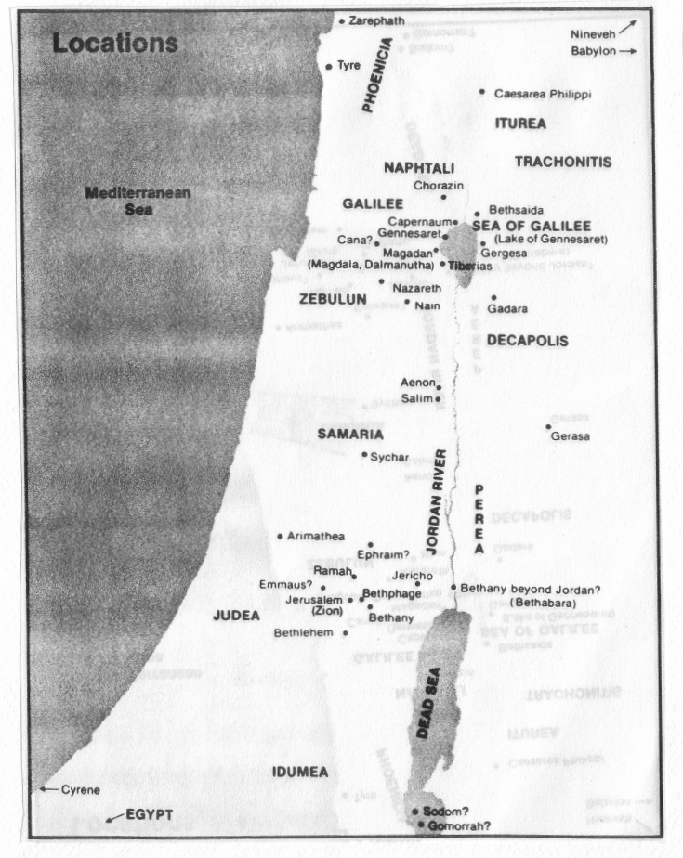
Зай Км
Иерусалимаас:
Бетан 3,2
Бетлехем 9,6
Кайсарын Филип 168
Кана 110,4
Каперанаум 136
Eммау 11,2
Иерехо 24
Иордан 33,6
Газрын дундад тэнгис 64
Сидон 208
Сихар 49,6
Tир 169,6
Зарефат 188,8
Капернаумаас:
Bethsaida 9,6
Кайсарын Филип 43,2
Кана 25,6
Наин 35,2
Газрын дундад тэнгис 51,2
Назар 36ь8
Зарефат 72
Tир 59,2
11
Сайн мэдээний номд буй газар зүйн байршил

Slide 11

How Well Do You Know the Life of Christ?
Христийн амьдралын талаар хэр сайн мэдэх вэ?
53
4
Guest at Wedding
Can you number these events in chronological order?
6
Interview with Nicodemus
3
Enemy's 3 Temptations
7
Message on Mount
1
Birth in Bethlehem
5
Housecleaning the Temple (1st time)
10
Washing Disciples' Feet
8
Parables of Kingdom
2
Carpenter in Nazareth
9
Tomb of Lazarus
Terry Hall, Bible Panorama, 121

Slide 12
Шинэ Гэрээний тойм (түүх)
38
124
39-41
“Дэлхийн хязгаар хүртэл” (Үйлс 1:8)
Acts 9 13 14 15 16 18 21 27 28
57 оны 5 сар-
59 оны 8 сар
Дамаск
Антиох
48 оны 4 сар-
49 оны 9 сар
1
Галат
49 оны намар
Зөвлөл
50 оны 4 сар-
52 оны 9 сар
2
Эгийн
53 оны 9 сар-
57 оны 5 сар
3
Ази
May 57-
Aug 59
Шүүлт
Feb 60-
Mar 62
1
Ром
Spr 62-
Fall 67
4
Испани
Aut 67-
Spr 68
2
Ром
68 Хавар
Чуулганы тэлэлт
35 48 49 50 52 53 57 60 62 67 68 95
Матай
Израил
40-д он
Хаанчлал
Сайн мэдээ ба Үйлс ном
Сайн мэдээ ба Үйлс

Slide 13
Матай номыг 8 ангилвал
67
Бетлехем& Назар
1:1—4:11
Галил
4:12—16:12
Иудей
16:13—28:15
Галил
28:16-20
Урьдчилан бэлтгэл
&
Зөвшөөрөл
1:1—4:11
Эхэн үеийн үйлчлэл & Тунхаглал
4:12—7:29
Гайхамшиг
&
Эрх мэдэл
8—10
Эсэргүүцэл & Хойшлуулагдсан нь
1:1—16:12
Дагалдагч нараа бэлтгэсэн нь
16:13—
20:34
Албан ёсоор танилцуулагдсан & Эсэргүүцэгдсэн
21—27
Хоосон булш 8:1-10
Хуурамч тайлан 8:11-15
Аугаа захирамж
28:16-20
Өмнөтгөл
Номлол
Хүч чадал
Хойшлуулсан нь
Бэлтгэл
Танилцуулсан нь
Баталгаа
Гүтгэлэг
Төлөвлөгөө
Палестин
МЭ 40-өөд оны үед бичигдсэн
МЭ 5 оноос МЭ 33 оны хоорондох түүхийг багтаасан

Slide 14
ДАВИДЫН ТАЛ: Есүс Христийн тэнгэрлиг ургийн бичиг*
AДAM EВА
КAИН AБEЛ СET
НOA
AБРАХАМ
ДAВИД БATШEБA
НATAН СOЛOMOН
ГЭР БҮЛИЙН эрх
Лук 3: 23-38
ХУУЛЬ ЗҮЙН эрх
Maт 1: 1-17
ЦУСАН
ЭРХ
ХУУЛЬ
ЗҮЙН
ЭРХ
MAРИА ИОСEФ
ЕСҮС ХРИСТ
37

Slide 15
Түлхүүр үг ба ишлэл
67
Түлхүүр ишлэл
“Сионы охинд хэл. ‘Харагтун, чиний Хаан чам уруу ирж явна. Илжиг буюу ачаа зөөдөг амьтны төл дудран унаж, эгэл даруухнаар ирнэ’ ”
(Матай 21:5)
Түлхүүр үг
Хаанчлал
Матай

Slide 16
Аугаа Захирамж
Mатай 28:18-20
¹⁸Есүс ойртон ирээд, тэдэнд,
- Тэнгэр газар дээрх бүх эрх мэдлийг Надад өгсөн. ¹⁹Ийммээс явж, бүх үндэстнийг дагалдагч болгогтун. Эцэг, Хүү, Ариун Сүнсний нэрээр тэдэнд баптисм хүртээж, ²⁰Миний та нарт тушаасан бүгдийг сахин биелүүлэхийг тэдэнд заа. Харагтун, үеийн төгсгөл хүртэл Би та нартай үргэлж хамт байх болно гэж айлдав.
Notes:
Christ has all authority but he extends some of it to us as people under his authority. It may appear that there are four commands here, but “make disciples” is the only command here. This happens by us also obeying the three participles: going, baptizing, and teaching.

Slide 17
Дүгнэлт
67
Summary Statement
Матай:
(1) Үл итгэгч Иудейчүүдэд, Есүс бол Мессаиа юм гэдгийг итгүүлэх
(2) Израйлчуудын эсэргүүцлээс болж Христ Хаан нь байдаг хаанчлал хойшилж, харин одоо цагийн хаанчлалын эрх мэдэл нь чуулганд шилжив гэдгийг итгэгч Иудейчүүдэд ойлгуулах

Slide 18
Шинэ Гэрээний тойм (түүх)
38
124
39-41
“Дэлхийн хязгаар хүртэл” (Үйлс 1:8)
Acts 9 13 14 15 16 18 21 27 28
57 оны 5 сар-
59 оны 8 сар
Дамаск
Антиох
48 оны 4 сар-
49 оны 9 сар
1
Галат
49 оны намар
Зөвлөл
50 оны 4 сар-
52 оны 9 сар
2
Эгийн
53 оны 9 сар-
57 оны 5 сар
3
Ази
May 57-
Aug 59
Шүүлт
Feb 60-
Mar 62
1
Ром
Spr 62-
Fall 67
4
Испани
Aut 67-
Spr 68
2
Ром
68 Хавар
Чуулганы тэлэлт
35 48 49 50 52 53 57 60 62 67 68 95
Матай
Лук
Үйлс
Марк
Сайн мэдээ ба Үйлс ном
Сайн мэдээ ба Үйлс

Slide 19
Марк
Бурхан өөрөө ирж, зовж буй Зарцын дууриаллыг үзүүлэв
Үйлчлэл
Зовлон
Сургаал ба тэмдэгүүд
Өргөл болсон нь
Түлхүүр ишлэл
“Учир нь Хүний Хүү хүртэл үйлчлүүлэхийн тулд бус, харин үйлчлэхийн тулд, мөн Өөрийн амийг олны төлөө золиос болгон өгөхийн тулд ирсэн юм гэж айлдлаа”
(Maрк 10:45).
Галил болон Пер
Иудей ба Иерусалим
Ирсэн нь
Үйлчлэл
Өөрийгөө өргөсөн нь
Амилалт
1:1-13
1:14—10:52
Бүлэг
11—15
Бүлэг
16

Slide 20

Марк
Сайн мэдээний үйлс
“Тэр даруй” 41 удаа
Түлхүүр үг
Дагалдагч
Дүгнэлт
Бурханы Хүү болох Христийн үйл явдлаас түүвэрлэн хэрхэн үйлчилсэн талаар бичсэнээр Христ зарц мэт зовж байсныг дууриал болгон харуулжээ. Үүний адил Ромд буй итгэгчид Христийн зовлонг санах учиртайг харуулахыг зорьжээ.

Slide 21
Шинэ Гэрээний тойм (түүх)
38
124
39-41
“Дэлхийн хязгаар хүртэл” (Үйлс 1:8)
Acts 9 13 14 15 16 18 21 27 28
57 оны 5 сар-
59 оны 8 сар
Дамаск
Антиох
48 оны 4 сар-
49 оны 9 сар
1
Галат
49 оны намар
Зөвлөл
50 оны 4 сар-
52 оны 9 сар
2
Эгийн
53 оны 9 сар-
57 оны 5 сар
3
Ази
May 57-
Aug 59
Шүүлт
Feb 60-
Mar 62
1
Ром
Spr 62-
Fall 67
4
Испани
Aut 67-
Spr 68
2
Ром
68 Хавар
Чуулганы тэлэлт
35 48 49 50 52 53 57 60 62 67 68 95
Матай
Лук
Сайн мэдээ ба Үйлс ном
Сайн мэдээ ба Үйлс

Slide 22
Лук номын бүтэц
93
Бүхний Аврагч Төгс хүчит хаанчлалыг авчран үйлчилсэн нь
Төөрөгсдийг эрж олох
Төөрөгсдийг аврах
Танилцуулга
Үйлчлэл
Зовлон
Төгсгөл
1:1—4:13
4:14—21:38
22—23
24
Эх сурвалж
1:1-4
Эхлэл
1:5—
2:52
Бэлтгэл
3:1—
4:13
Гали
4:14—
9:50
Аялал
9:51—
19:27
Эсэргүүцэл
19:28—
21:38
Шөнө болсон явдал
22:1—
23:25
Цовдлогдсон нь
23:26-56
Амилалт
24:1-44
Илгээлтэд томилсон нь
24:45-53

Slide 23
Түлхүүр үг, ишлэл
Лук
Түлхүүр үг
Хамгийн Дээд 1
Түлхүүр ишлэл
“Хүний Хүү алдагдсаныг хайж, аврахаар ирсэн билээ гэв.”
(Лук 19:10).

Slide 24
Шүүмж
Лукын бичсэн сайн мэдээний ном нь Харь үндэстэний сэтгэлгээгээр, харь үндэстэнд хандсан сайн мэдээ боловч, Теофилийн итгэлийг баталгаажуулж, энэ Есүс нь Иудейчүүдийн ч Аврагч юм гэдгийг номлодог. Израйлчууд Мессаиагаа эсэргүүцсэн тул дэлхийн бүх хүн эгэл итгэлээр итгэж болохыг Үйлс номоор үргэлжлүүлэн Лук бичжээ. Бурханы хаанчлалын мэдээ нь Иерусалим дахь Иудейчүүдээс Ромын Эзэнт Гүрний бүхий л улсад хүрсэн тухай Үйлс номд өгүүлжээ.

Slide 25
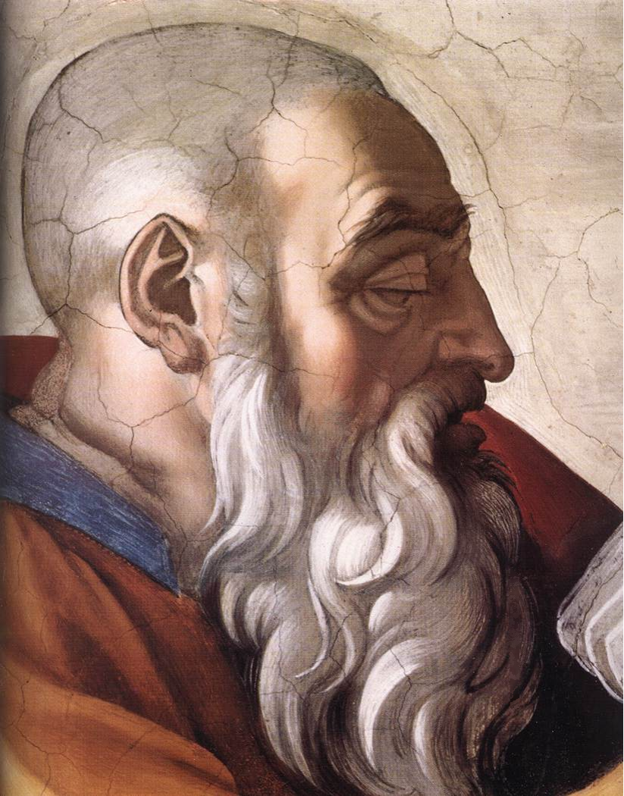
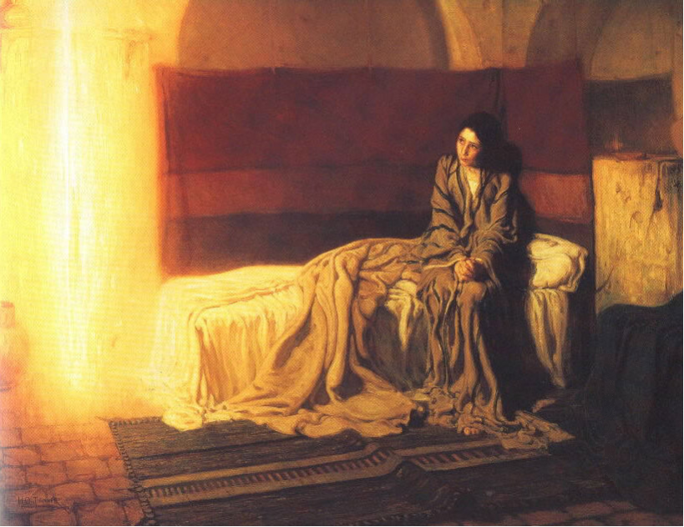
Гайхалтай төрөлтөд хандсан хандлага
Зехариа
Мариа
Хүүхэдтэй болоход хөгшдөнө
Хүүхэдтэй болоход залуудна
Яаж батлах вэ?
Хэрхэн энэ бий болох вэ?
Бурханы Үгэнд эргэлзсэн
Бурханы арга замыг асуусан
Хэлгүй болсон
Өөрийгөө даатгасан

Slide 26
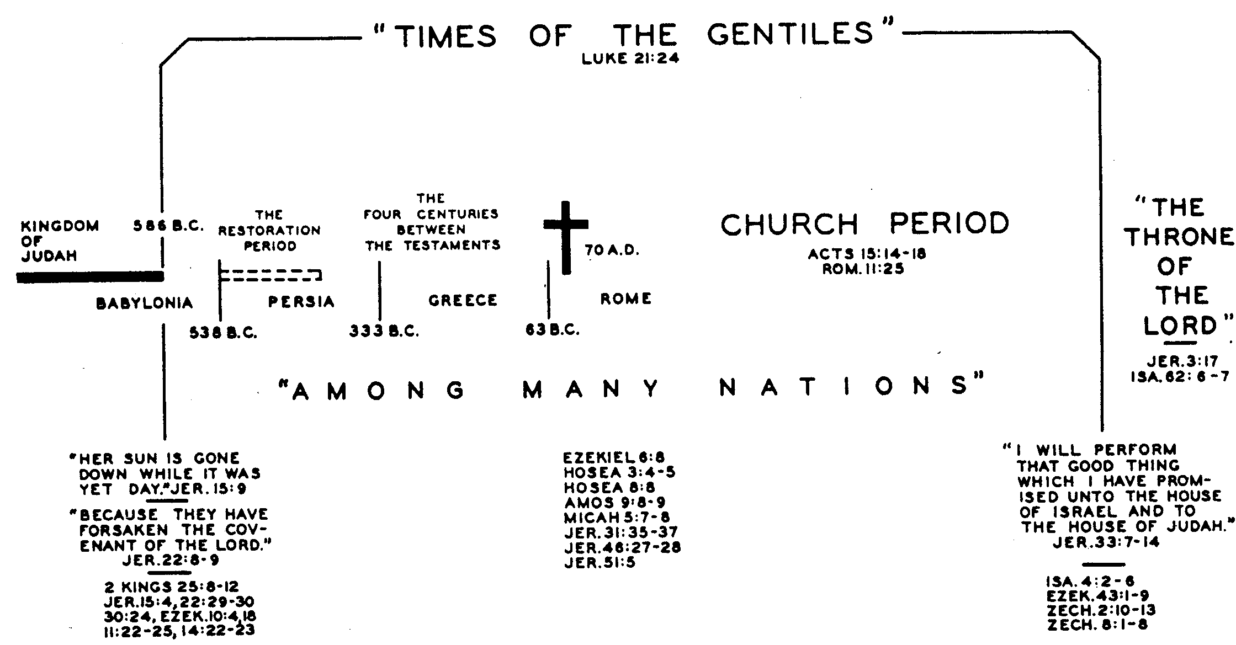
Харь үндэстнүүдийн эрин үе (Лук 21:24)

Slide 27
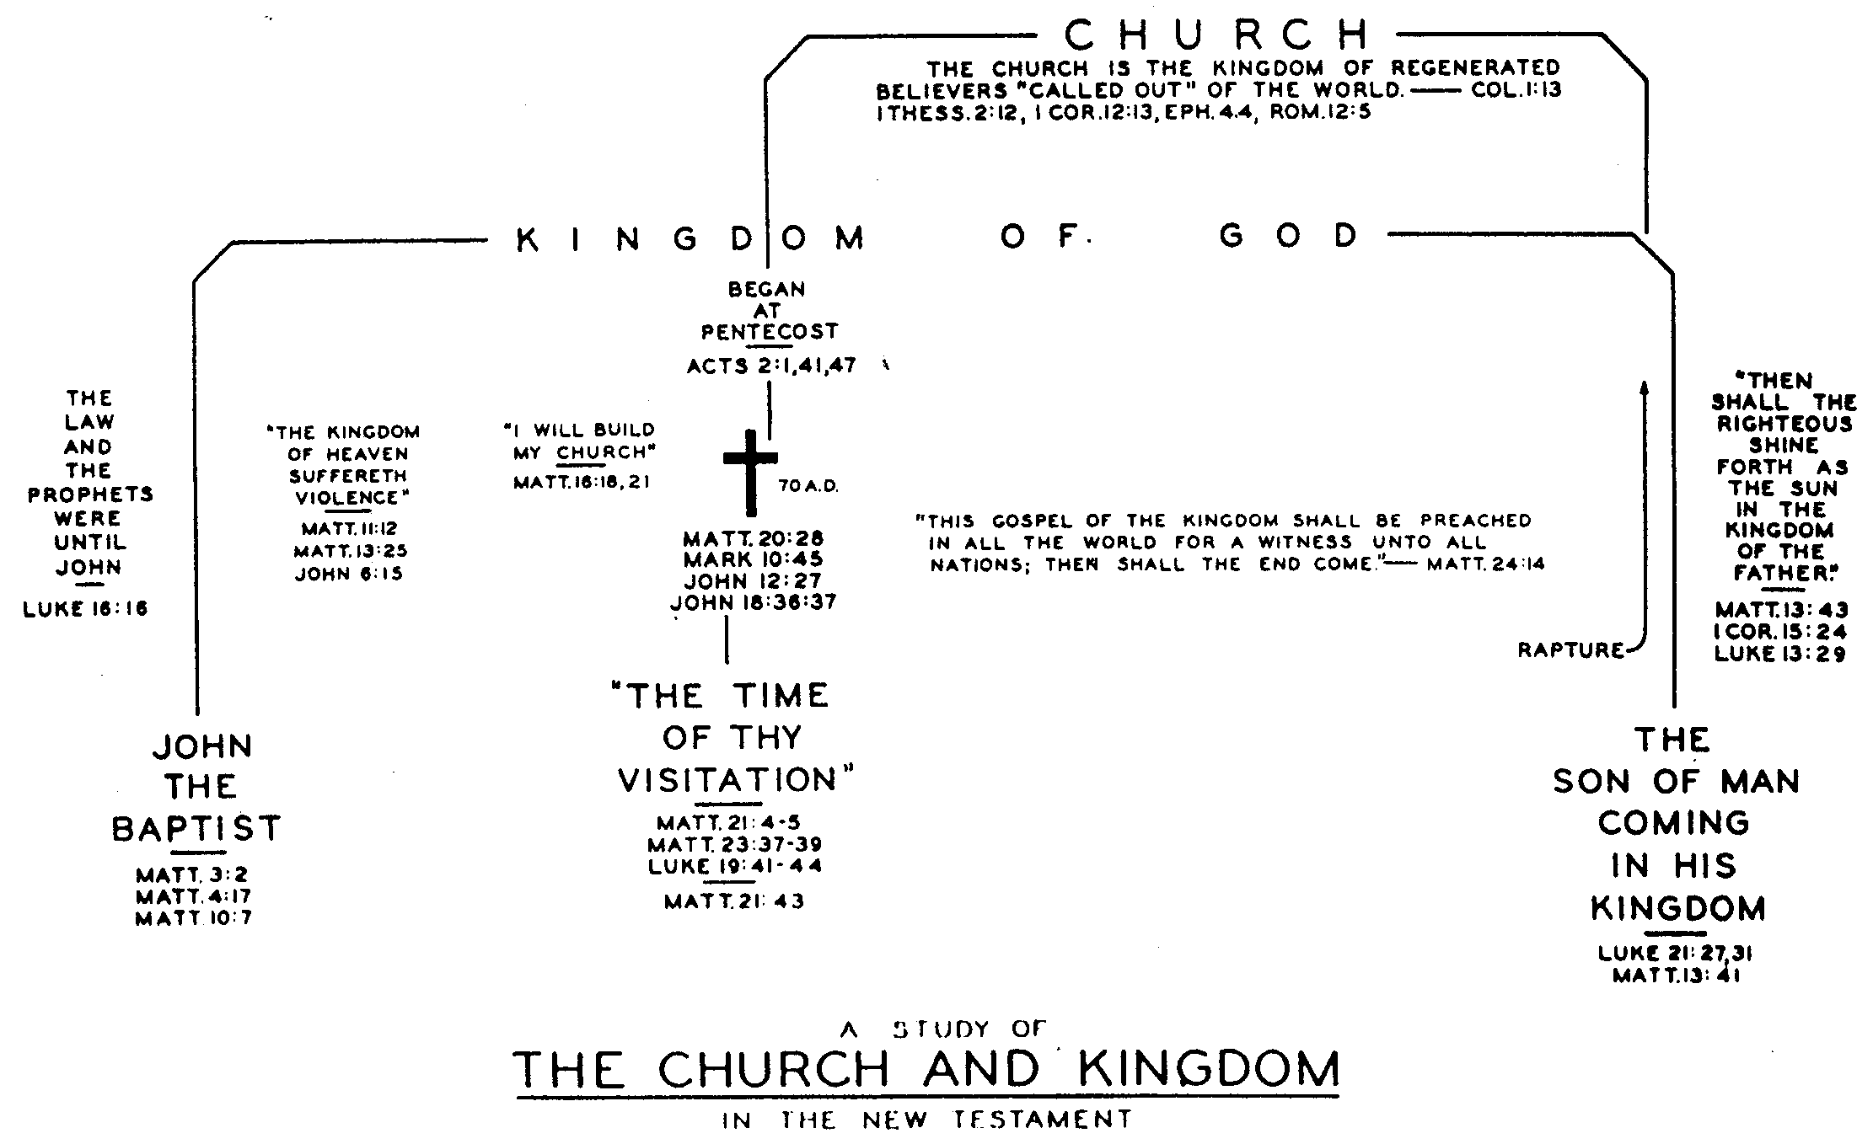
Чуулган ба Хаанчлал (Лук 19:41-44)

Slide 28
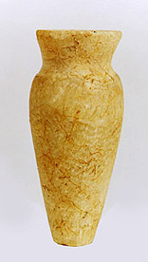
Есүсийн хоёр тосолгоо
Лук 7:36-50
Үйлчлэлийн эхэнд
Уйлсан
Хүндэтгэн мөргөсөн
эмэгтэйн нүгэл уучлагдсан
(Лук 7:48)
Фарисай Симоны гэрт
янхан хэмээн тооцогдсон
(Лук 7:40)
Иохан 12:1-11
Maт. 26:6-13;
Maрк 14:3-9
Зовлонгийн 7 хоногт
Уйлсан нь тэмдэглэгдээгүй
Оршуулагдсан, эмэгтэйн нүгэл уучлагдах шаардлагагүй болсон
Лазарын дүү Мариа, уяман өвчтэй Симоны гэрт
(Maт. 26:6; Maрк 14:3)

Slide 29
Шинэ Гэрээний тойм (түүх)
38
124
39-41
“Дэлхийн хязгаар хүртэл” (Үйлс 1:8)
Acts 9 13 14 15 16 18 21 27 28
57 оны 5 сар-
59 оны 8 сар
Дамаск
Антиох
48 оны 4 сар-
49 оны 9 сар
1
Галат
49 оны намар
Зөвлөл
50 оны 4 сар-
52 оны 9 сар
2
Эгийн
53 оны 9 сар-
57 оны 5 сар
3
Ази
May 57-
Aug 59
Шүүлт
Feb 60-
Mar 62
1
Ром
Spr 62-
Fall 67
4
Испани
Aut 67-
Spr 68
2
Ром
68 Хавар
Чуулганы тэлэлт
35 48 49 50 52 53 57 60 62 67 68 95
Матай
Лук
Үйлс
Марк
Иохан
Сайн мэдээ ба Үйлс ном
Сайн мэдээ ба Үйлс

Slide 30
Иоханы сайн мэдээний номын бүтэц
107
Бурхан хүн болж ирээд мөнх амийг өгөв
Бурханлаг Нэгэн Бурханы Хүү | Илчлэлт нь Бурханы Хүүгийн талаар байв |  | Бэлтгэл нь Түүний дагалдагчдын төлөө байв | Зовлон ба Амилалт нь Бурханы Хүүгийнх байв | Хангалттай байдал нь Бурханы Хүү
1:1-18 | 1:19–12:50 |  | 13–17 | 18–20 | 21
Оршил | Олны дунд |  | Хувьчилсан | Олны дунд | Хувьчилсан
Бурхан Хүн болсон | 2 тэмдэг хүлээн авсан 1:19–4:54 | 5 тэмдэг эсэргүүцэгдсэн 5–12 | Дээд өрөөнд болсон яриа (тэмдэг байхгүй) | Хамгийн тод тэмдэг | Сүүлчийн тэмдэг
Үүрд мөнхийн өнгөрсөн үе | МЭ 29 оны намар, Даваа гараг, 33 оны 3-р сарын 30 |  | Пүрэв, 33 оны 4-р сарын 2 | Баасан, 33 оны 4-р сарын 3 – Ням, 33 оны 4-р сарын 5 | МЭ 33 оны 5-р сар
Ефес (мэ 65-69)

Slide 31
Хамаарал
113
1:1-18 Оршил: Бурхан чанар
1:19–12:50 Олны дунд 7 тэмдэг 8
сургаалаар илчлсэн
13–17 Хувьчлан дагалдагч нараа бэлтгэсэн
18–20 Олны дунд Зовлон/Амилалт
21 Хувийн яриа: Хангалттай

Slide 32
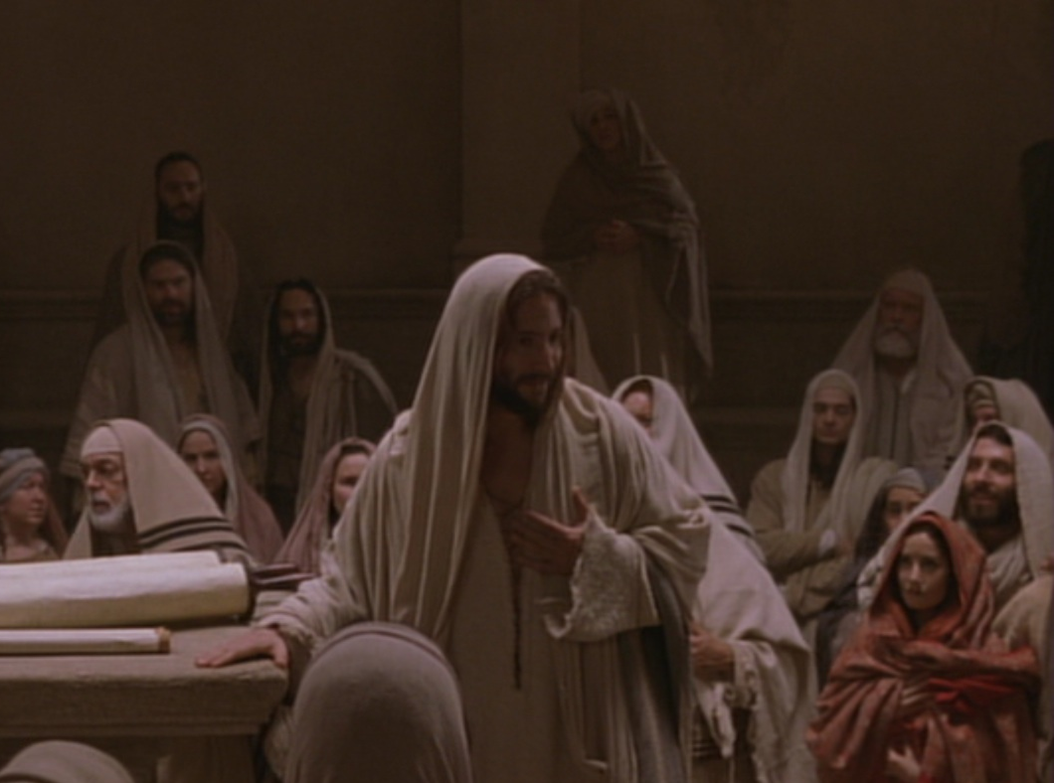
Түлхүүр үг
Итгэх
Иохан
107
Түлхүүр ишлэл
“Мөн энэ номд бичигдээгүй өөр олон тэмдгийг Есүс [Өөрийн] шавь нарын өмнө үзүүлсэн юм. Харин эдгээр нь Есүс бол Христ, Бурханы Хүү мөн гэдэгт та нарыг итгүүлэхийн тулд бичигдсэн бөгөөд ингэснээр итгэлээр дамжуулан та нар Түүний нэрээр амьтай болох юм” (Иохан 20:30-31).

Slide 33


“Би бол” хэмээх хэсгүүд Иохан номд
111
1
MATTHEW
2
MARK
JEWS
ROMANS
“Би байна! Бүү ай!” (6:20)
2. “Би бол амийн талх” (6:35)
“Би бол дэлхийн гэрэл” (8:12)
“Абрахамаас ч өмнө Би байсан” (8:58)
“Би бол [хонины хаалга]” (10:7)
“Би бол сайн хоньчин” (10:11, 14)
“Би бол амилалт ба амь” (11:25)
“Би бол зам, үнэн, амь.” (14:6)
“Би бол жинхэнэ дарс” (15:1)
TO:
TO:
AS:
KING
AS:
SERVANT
WHAT
HE:
SAID
WHAT
HE:
DID
3
LUKE
TO:
GREEKS
AS:
GOD/MAN
WHAT
HE:
FELT
22

Slide 34

Иохан номд буй тэмдгүүд
111
*Иохан номд буй онцгой тэмдэг (9-өөс нь 6 тэмдэг)
Загалмайгаас өмнөх 6 тэмдэг:
1. Кана хотод усыг дарс болгосон (2:1-11)*
2. Капернаумд түшмэлийн хүүг эдгээв (4:46-54)*
3. Бетсайд цөөрмийн дэргэдэх эдгэрэл (5:1-18)*
4. Галилын дэргэд 5,000 хүн хооллосон (6:1-15)
5. Галил нуурын дээгүүр алхсан (6:16-24)
6. Иерусалимд сохрыг хараатай болгосон (9:1-7)*
7. Бетанд, Лазарыг амилуулсан (11:1-45)*
Загалмайн дараа болсон 2 гайхамшиг:
1. Христийн амилалт (ch. 20)
2. Галилаас гайхамшгаар загас барьсан (21:1-13)*
Тиймээс Иохан 9 гайхамшгийг тэмдэг болгон бичжээ.

Slide 35
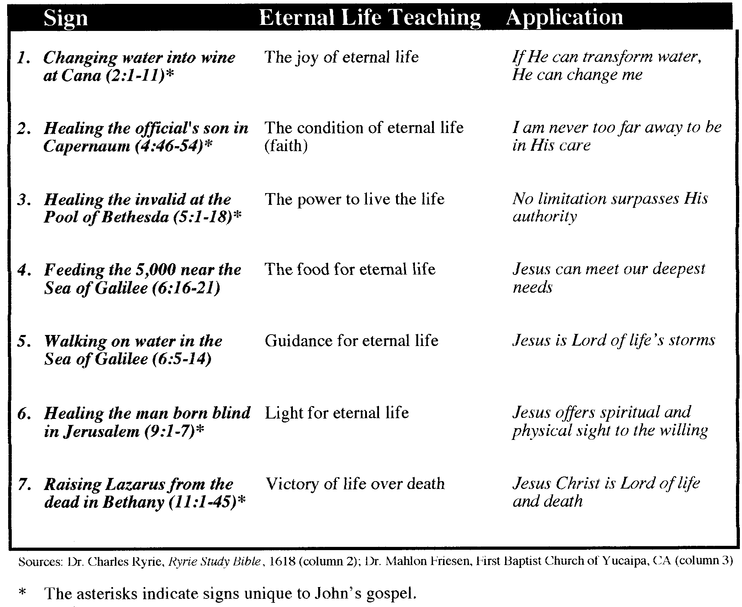

Slide 36


Шинэ Гэрээний Тойм Монголоор • BibleStudyDownloads.org
Та энэхүү слайдыг үнэ төлбөргүй татаж авна уу!
Notes:
NT Survey (ns)

Slide 37
Black

